Slide 1
Моделирование раскачивания объекта на водной поверхности
Выполнил: студент ИУ7-51 Медведев А.В
Руководитель курсового проекта: Деон А.Ф.

Slide 2
постановка задачи
Разработать программу моделирования поведения трехмерного объекта (бочки) на поверхности воды в реальном времени.
Разработать интерфейс, позволяющий пользователю Изменять параметры водной поверхности такие как амплитуда, длина волны, скорость, направление

Slide 3
Выбор алгоритма удаления невидимых линий и областей
Алгоритм | Плюсы и минусы
Метод трассировки лучей | + возможность изображения гладких объектов без аппроксимации их полигональными поверхностями; + присутствуют отсечение невидимых поверхностей, перспектива, прозрачность + высокая фотореалистичность - низкая производительность
«Алгоритм художника» | + простота реализации - повторное перерисовывание областей - некорректное отображение взаимно перекрывающихся полигонов
Алгоритм, использующий z-буфер | + простота реализации + тривиальной визуализации пересечений сложных поверхностей + не нужна предварительная сортировка сцены по глубине - большой объём требуемой памяти

Slide 4
Выбор метода закраски
Алгоритм | Плюсы и минусы
Простой алгоритм затенения | + простота исполнения + небольшие требования к ресурсам - одинаковый цвет целой грани - плохо подходит для гладких объектов - плохо учитывает отражённый свет
Алгоритм затенения по Фонгу | + позволяет устранить дискретность изменения интенсивности - требует большой вычислительной мощности
Алгоритм затенения Гуро | + позволяет устранить дискретность изменения интенсивности + требует вычислительной мощности меньше, чем в алгоритме Фонга - хуже изображает локальные эффекты, такие как отражённый свет

Slide 5
Выбор метода Создания волн
Алгоритм
уравнения Навье-Стокса | + физический подход к моделированию поверхности + позволяет получать реалистичную модель поверхности жидкости - требует большого количества вычислительных ресурсов
Метод Лагранжа | + жидкость рассматривается как набор частиц - каждая частица имеет свой набор параметров
Суммирования синусоидальных волн | + легко распараллелить + легко управлять геометрией модели

Slide 6
Физика модели
Определение координат пересечения модели с поверхностью воды
определение центра тяжести
Запрос уровня воды под моделью
Расчет выталкивающих сил по формулам Архимеда

Slide 7
Выбор языка программирования и среды разработки
Язык программирования: С#
Поддержка ООП
Объявление типов(классов) объектов
Среда разработки: visual Studio 2017
Создание пользовательского интерфейса
Ряд стандартных библиотек

Slide 8
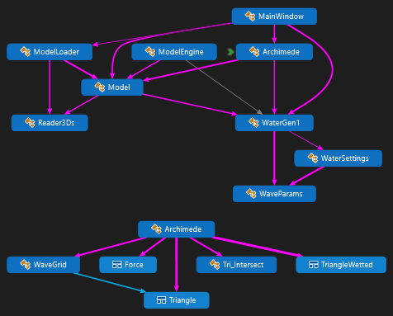
диаграмма классов

Slide 9
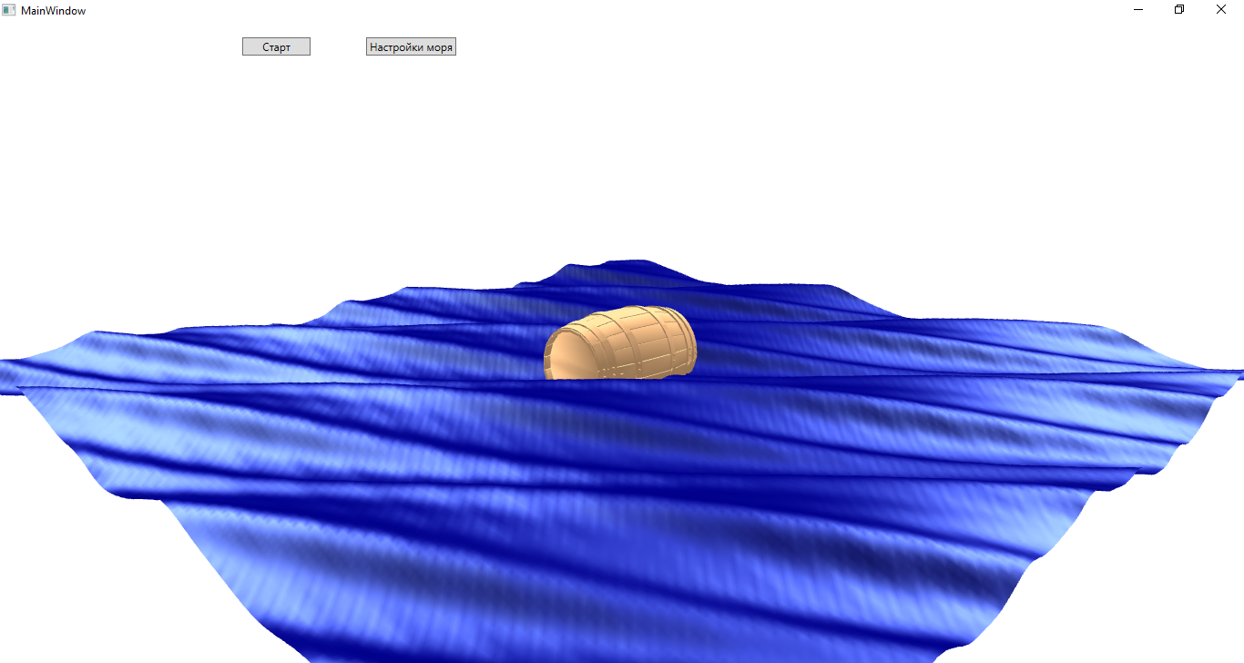
интерфейс

Slide 10
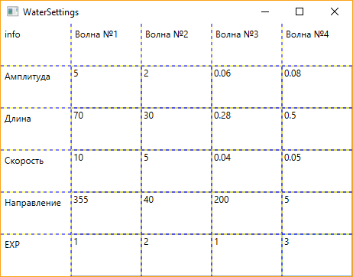
интерфейс

Slide 11
результаты исследований

Slide 12
Заключение
Были изучены теоретические вопросы построения реалистичных изображений.
Разработана программа, позволяющая получить на экране реалистичную модель взаимодействия водной поверхности и объекта.
Разработан и реализован пользовательский интерфейс, который позволяет изменять одновременно параметры нескольких волн.

